Slide 1
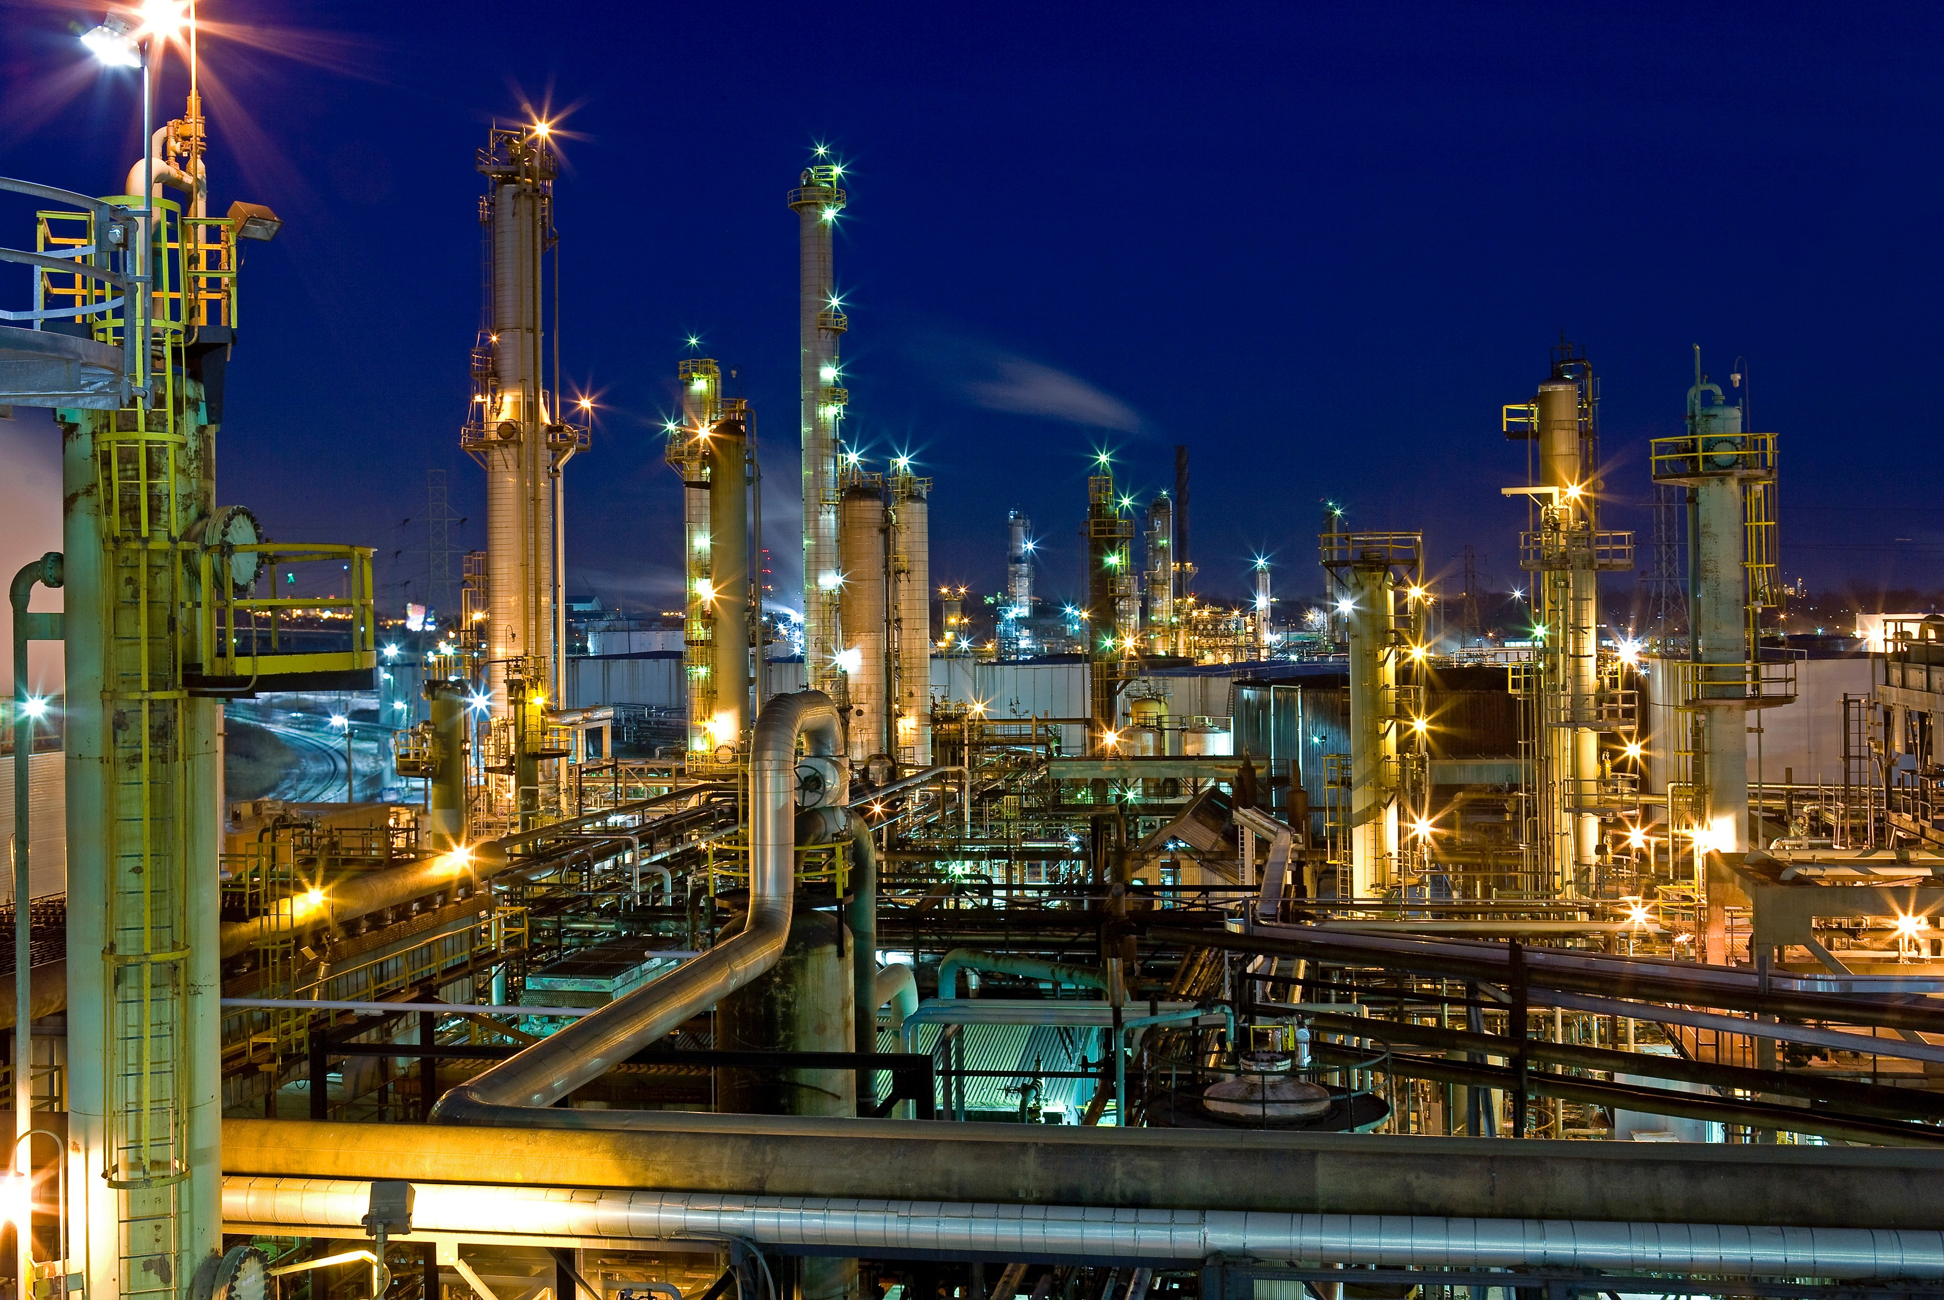

智能工厂中的
分子炼油技术
中国寰球工程交流
杭州辛孚能源科技有限公司
2019年9月26日

Slide 2
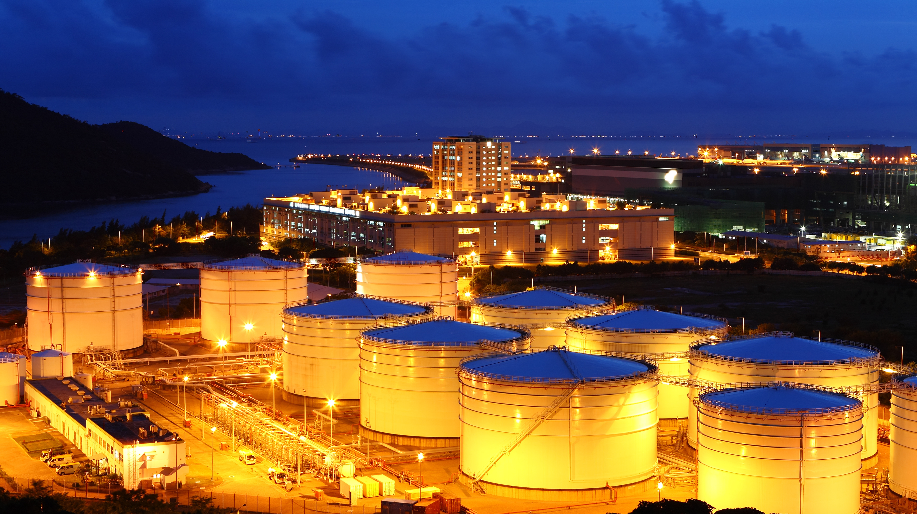
目录
辛孚分子炼油技术体系
原油快评
流程模拟系统
原油调和系统
油品移动和汽柴油调和系统
辛孚业绩

Slide 3
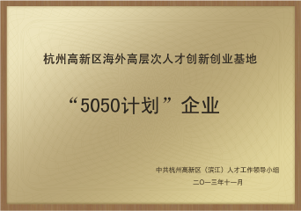

辛孚发展简介
公司发展
浙江省海外高层次人才企业，2016年落户杭州
入选杭州“5050计划”、“雏鹰计划”等
公司规模：超过30人团队，其中近20人世界水平的研发团队，已构建较为完整的分子炼油技术体系
与三桶油、民营石化企业成功合作，技术实力获业内广泛认可
产品与技术体系
以分子炼油技术为核心的炼化工业软件开发与应用
4项国际专利、17项中国专利、14项软件著作权
多项自主研发的技术世界领先

Slide 4
辛孚产品简介
产品：流程模拟软件、原油快评系统、汽柴油调和系统、智能工厂方案
核心技术：围绕分子炼油 + 人工智能技术，帮助石化企业——
提高利润：提升高价值产品的产量，降低能耗、降低污染排放，实现利润率的提升
为石化企业带来100元/吨原油的利润提升，相当于提升利润率2.5个百分点；
以我国5.8亿吨的炼油产能为基础，可带来至少580亿元/年的效益提升
提升安全：将分子炼油技术与人工智能技术结合，提升石化企业安全，降低事故率
自主研发，拥有核心知识产权
提升
安全
提高
利润

Slide 5
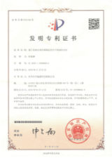
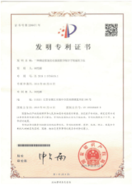


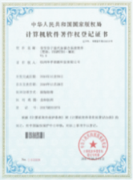
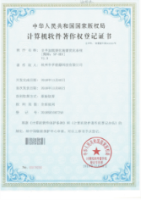
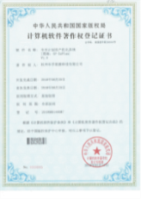
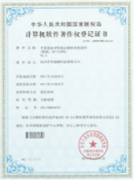
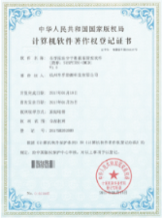
公司核心知识产权
17项中国发明专利
4项国际专利（PCT）
1 | 201610705619.1 | 一种确定原油及石油流股详细分子组成的方法
2 | 201610890379.7 | 针对炼油和石化装置的分子水平的实时优化方法
3 | 201610949606.9 | 基于原油宏观性质确定其分子组成的方法
4 | 201611060397.9 | 基于粘度模型确定沥青调合方案的方法及系统
5 | 201710336831.X | 一种测定汽油辛烷值的方法及装置
6 | 201810417739.0 | 一种原油快评方法
7 | 201810471035.1 | 一种常减压装置的实时优化方法
8 | 201910000830.7 | 一种预测石化生产中任意流股分子组成的方法
9 | 201910170871.0 | 一种分子级基础油调和优化方法
10 | 201910212070.6 | 一种原油切割计算分析方法
11 | 201910111090.4 | 一种分子级加氢装置模拟及优化方法
12 | 201910211204.2 | 一种分子级柴油调和方法
13 | 201910225511.6 | 一种数据驱动的石化企业计划优化方法
14 | 201910221901.6 | 一种基于分子组成的汽油调和优化方法
15 | 201910221942.5 | 一种根据分子组成计算轻质石油馏分馏程的方法
16 | 201910211140.6 | 一种基于数据模型的催化裂化装置优化方法
17 | 201910450428.9 | 基于分子走向的计划排产优化方法
1 | Method for determining molecular composition of petroleum streams based on bulk properties
2 | System and method to optimize gasoline blending based on molecular level models
3 | Method for determining distillation curve of naphtha range streams and gasoline products based on molecular composition
4 | A planning optimization method based on molecular components in petrochemical processes
14项软件著作权

Slide 6
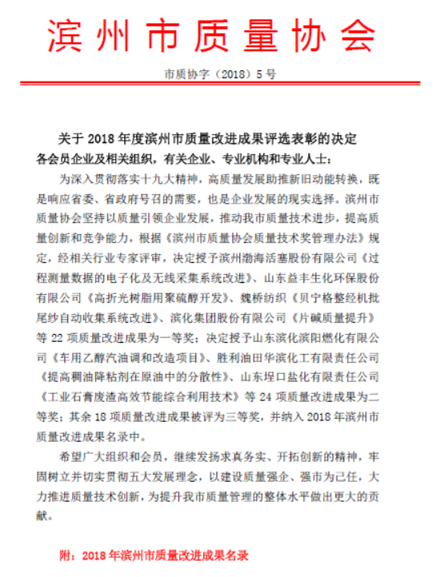
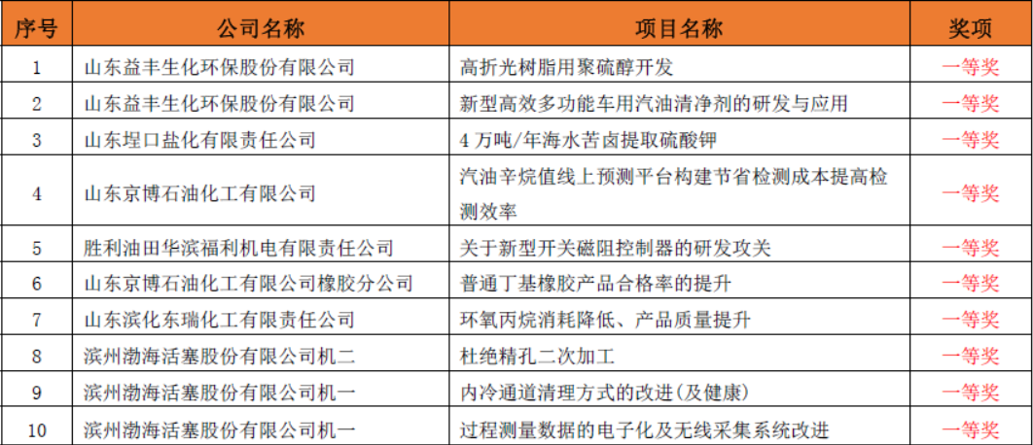
技术奖项（一）

Slide 7
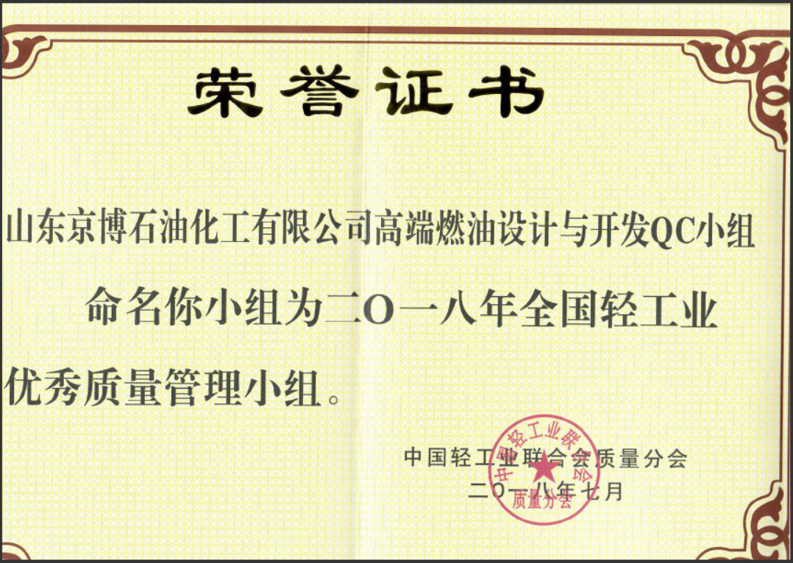
技术奖项（二）

Slide 8
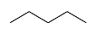

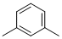
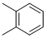
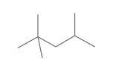
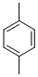
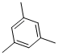
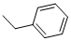
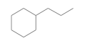

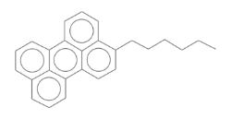
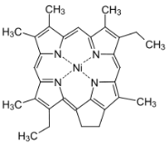
分子炼油的本质：实现分子的价值最大化
乙烯裂解
聚乙烯
￥￥￥￥￥￥
聚丙烯
￥￥￥￥￥￥
芳烃
聚苯乙烯
￥￥￥￥￥￥￥
￥￥￥
重整
聚异丁烯
￥￥￥￥￥￥￥
￥￥
化学品
￥￥￥￥￥
丁基橡胶
￥￥￥￥￥
￥￥￥￥￥
如何让分子去往
更高价值的产品
汽油
￥￥￥￥
SBR橡胶
￥￥￥￥￥￥
￥￥￥￥￥￥
催化裂化
航煤
￥￥￥
高级共聚
材料
￥￥￥￥￥
￥￥￥￥￥
￥￥￥￥￥
加氢裂化
柴油
￥￥￥
￥￥￥￥￥￥
￥￥￥￥￥￥
￥￥￥￥￥￥
功能化
高分子材料
润滑油
￥￥￥￥
焦化
石油焦
￥
沥青
￥￥

Slide 9
辛孚分子炼油产品体系
原油数据库、原油快评
原油数据管理与分析系统
SP-CLEVA©
原油快评系统SP-FastAssay©
全球石化资讯平台alphapec.com
流程模拟与优化
常减压装置优化系统SP-CDU©
加氢精制/加氢改质/加氢裂化装置优化系统
SP-HDP©
催化裂化装置优化系统SP-FCC©
重整装置优化系统SP-REFORM©
乙烯裂解装置优化系统SP-CRACK©
油品调和
汽油调和优化系统SP-GasBlend©
汽油性质快速检测系统SP-FastGas©
柴油调和优化系统SP-DieselBlend©
润滑油调和优化系统SP-LubeBlend©
沥青生产优化系统SP-ASPHALT©
计划优化（结合分子炼油）SP-InPlan ©
总体目标：提升石化企业利润100元/吨(原油)
访问辛孚官网了解产品详情
http://www.syspetro.com

Slide 10
辛孚提供更友好的收费模式
国外主流供应商 | 辛孚能源
采用token模式，所有软件产品共用一个token池 | 采用统一的产品平台Syspetro Molecule Management System (SP-MMS©)，用户根据自身需求选用相应的软件模块，各模块间的协同性、整合性更强。 采用年费模式，不同产品模块设不同的年费标准
采购时至少5年授权 | 可1年起采购，降低了首次投资门槛
5年授权到期必须续费才能继续使用，否则前面工作全部作废 | 年费到期后如用户不续费，当前版本可继续使用（不再获得模型、数据库、软件更新），保障了用户不续费情况下的工作延续性
1个token合1.1万/年，一个软件一个用户就需要超过30个token，软件平均年费合33万/年/用户 | 软件平均年费合5.4万/年/用户，大大降低用户使用成本

Slide 11
辛孚提供更友好的收费模式（案例）
案例企业
某420万吨/年原油处理量的民营石化企业
使用国外主流供应商产品：
购买了100个token，5年授权，花费77.9万美元，合人民币545万元。但无法有超过4人同时使用。而企业流程模拟、计划优化等相关技术部门有超过30人。三年后不得不增购29个token。企业每年支出142万元，可供6个员工同时使用，但仍然无法满足技术部门需求。所有129个token到期后，届时需要重新续费5年，否则前期工作全部作废。
客户反馈：太贵了，完全舍不得买，但又不得不买！
使用辛孚产品：
采用辛孚流程模拟软件、计划优化软件、油品调和软件等对等产品，达到同样的功能每年支出78万元，可供15个员工同时使用，完全满足技术部门需求。所有软件可按年续费。如不再续费，则当前版本可继续使用，前期工作可持续。
辛孚产品使用成本仅国外主流供应商的六分之一

Slide 12
辛孚技术的核心竞争力
 | 国内外主流供应商 | 辛孚能源
核心模型技术 | 采用传统的集总模型，工况改变，模型即失准 | 采用世界领先的分子级模型，达到更高准确度的同时，可准确模拟更大范围工况
软件技术 | 软件技术较老，运行较慢且容易不收敛 | 采用新一代软件架构，运行快并确保收敛
协同性 | 各软件之间协同不强，无法形成整合效应 | 采用统一的MMS分子管理平台整合各环节，分子信息在各软件之间流通，带来显著整合效应
易用性 | 操作复杂、全英文界面，需要大量专业培训才能上手 | 全中文界面、操作简单、复杂工作均放在后台自动处理、简单培训即可上手
实施 | 不做实施，只为维持高利润率 | 软件与实施并重，确保客户获得最大价值
售后技术服务 | 反应慢，需要经过美国总部，并且不重视中国市场反馈 | 响应迅速，建立了白天1小时响应、夜晚及节假日6小时响应机制

Slide 13
目录
辛孚分子炼油技术体系
原油快评
流程模拟系统
原油调和系统
油品移动和汽柴油调和系统
辛孚业绩

Slide 14
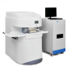

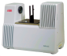
辛孚原油快评系统——技术方案
快评
分析仪
光谱
数据库
性质
模型
辛孚自
主
研
发
快评系统
原油评价
数据库
全球原油
数据库
专业切割分析
软件
分析
软件

Slide 15
辛孚原油快评系统——系统清单
系统清单
FT-IR快评分析仪
光谱数据库（>400套原油光谱）
性质建模技术服务（20项性质）
全球原油数据库SP-COMPASS©（>4000套原油数据）
专业原油数据切割与分析软件SP-CLEVA 4.0©
相关自主知识产权
中国发明专利：
《一种确定原油及石油流股详细分子组成的方法》
《基于原油宏观性质确定其分子组成的方法》
《一种原油快评方法》
《一种预测石化生产中任意流股分子组成的方法》
《一种原油切割计算分析方法》
《一种根据分子组成计算轻质石油馏分馏程的方法》
软件著作权
《辛孚原油评价综合管理系统软件》
《辛孚原油分子数据库管理软件》
《原油分子信息管理系统》

Slide 16
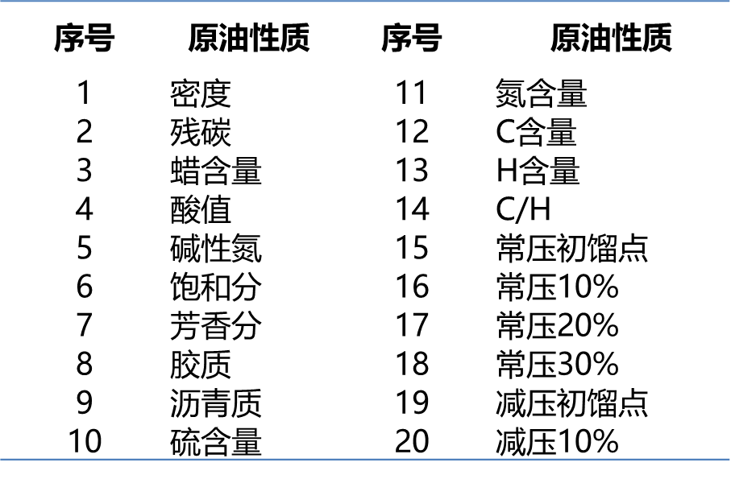
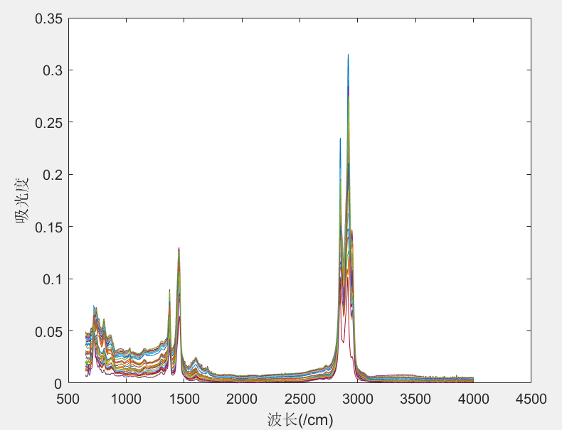
辛孚原油快评系统——核心知识产权
辛孚自主研发的基于中红外光谱（FT-IR）原油快评系统
（与山东京博石化研究院共同研发）
建立
谱图数据库、评价数据库、分子数据库
原油
400+光谱数据库
（持续扩充中）
光谱数据比对专利算法
原油性质建模
（20项性质模型，并持续增加）
中国发明专利：《一种原油快评方法》 2018104177390

Slide 17
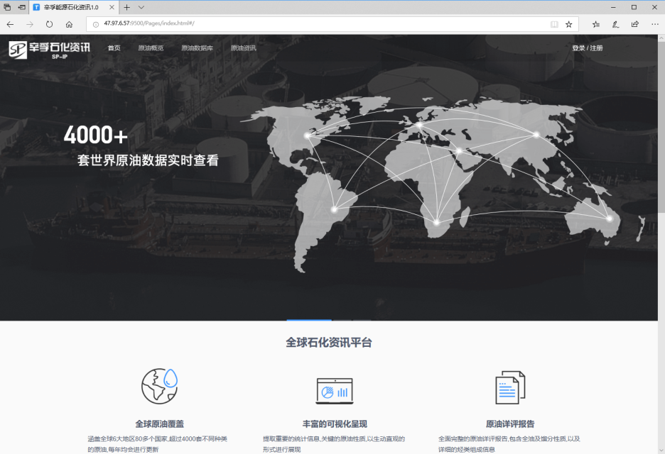
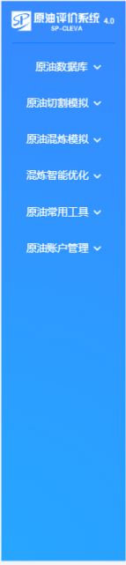
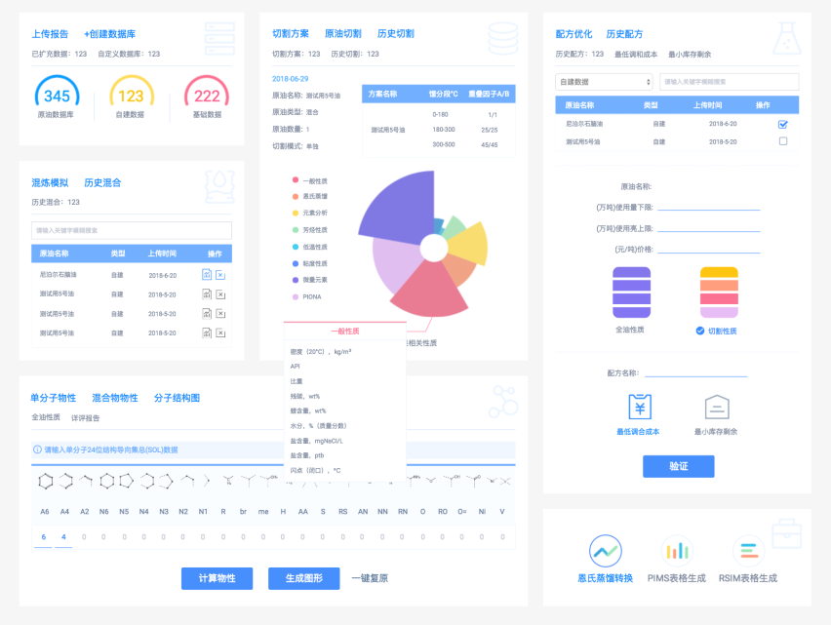
辛孚原油数据库、专业切割分析软件
全球原油评价数据库、分子数据库
原油数据切割及分析软件、SP-CLEVA©
最全、最新的原油数据库：全球4000多套原油数据
每套原油均包含详评数据、分子数据，为分子炼油奠定基础
自主研发的切割分析软件，核心算法达到世界领先水平
功能涵盖原油切割分析、原油混炼配方智能优化、常减压侧线切割方案智能优化等，功能齐全

Slide 18
快评应用场景
辛孚原油快评系统应用场景：
15分钟获得快评报告
使用FT-IR原油快评分析仪，迅速获得原油20项左右性质数据，第一时间把握原油性质变化
30分钟得出详评报告
根据快评报告，结合原油产地等信息，调用全球原油数据库、数据库匹配算法，找到最佳匹配原油历史数据
运用微调拟合、切割等算法，将快评报告扩充为详评报告（92项原油及馏分性质，详细至5℃窄馏分）
45分钟得出原油详细分子组成
根据详评报告，调用最佳匹配原油的分子数据库
运用分子组成拟合算法，结合实验室分析数据的分子分布规律（多gamma分布等），获得原油详细分子组成，涵盖石脑油、柴油、蜡油、渣油全部馏程，为分子炼油提供数据基础。
使用专业切割与分析软件SP-CLEVA指导生产
智能优化原油混炼方案
智能优化常减压侧线切割方案
导出PIMS、APS等计划优化软件所需assay表、流程模拟所需组分数据

Slide 19
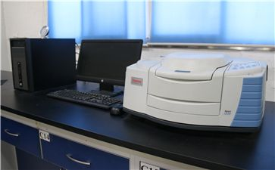
中红外技术与近红外技术相比的优势
基于中红外光谱原油快评的优势
大多数有机物和无机物的基频吸收带都在中红外区
特征吸收峰明显
可得到更为丰富的原油组成信息（信息量大于近红外）
仪器技术成熟
样品用量少、分析速度快
埃克森美孚、壳牌等国外企业采用基于FT-IR中红外的快评技术
埃克森美孚专利：US7904251B2（2006）、US7389186（2008）、US9244052B2（2012）
壳牌专利：WO2008135411A1（2008）
多达十多项专利、超过十年的技术发展，已成熟应用

Slide 20
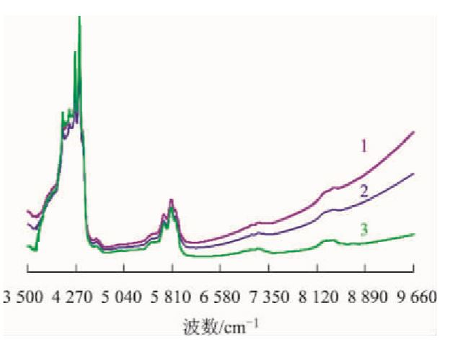
中红外光谱介绍
基于中红外光谱原油快评的优势——中红外谱图信息量大于近红外
杂原子耦合吸收峰
芳香烃骨架振动
基线漂移
甲基、次甲基弯曲
杂环分子与CH伸缩重叠
烷烃CH伸缩
杂环分子
芳香环C=O
原油近红外光谱图
原油中红外光谱图

Slide 21
辛孚快评、原油数据库、专业软件SP-CLEVA应用案例
九江石化
原油数据库+专业软件SP-CLEVA（与九江石化已有的核磁快评相结合）
山东京博石化
原油快评整体方案
中国石油规划总院
原油数据库+专业软件SP-CLEVA
海南炼化
原油数据库+专业软件SP-CLEVA
中海油炼化公司
原油数据库+专业软件SP-CLEVA

Slide 22
目录
辛孚分子炼油技术体系
原油快评
流程模拟系统
原油调和系统
油品移动和汽柴油调和系统
辛孚业绩

Slide 23
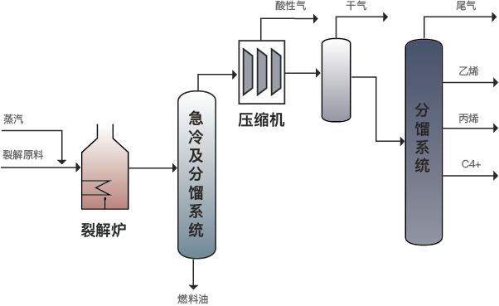
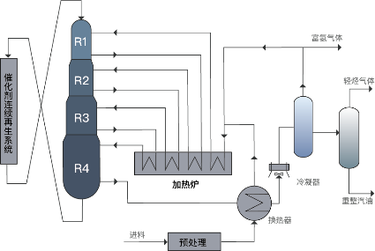
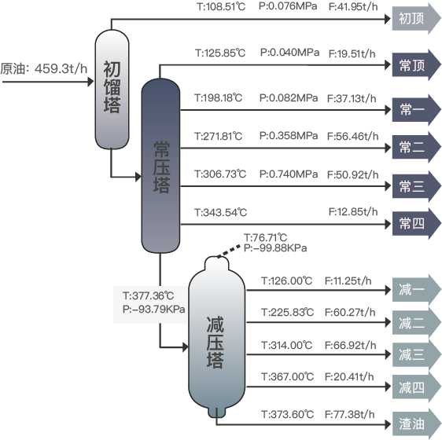
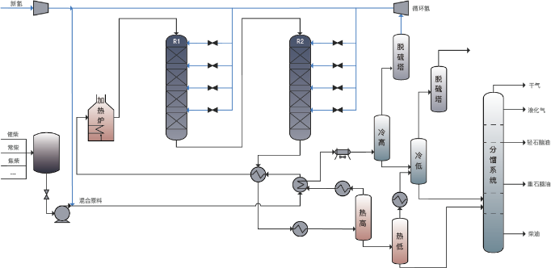
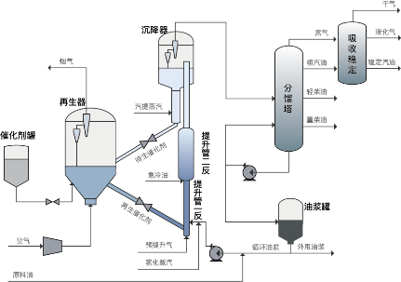
辛孚分子级流程模拟与优化系列产品
乙烯装置
SP-CRACK©
辛孚分子级流程模拟核心知识产权：
201810471035.1
201910111090.4
201910211140.6
201910221942.5
201910000830.7
重整装置
SP-REFORM©
常减压装置
SP-CDU©
加氢类装置
SP-HDP©
（加氢精制、加氢改质、加氢处理、加氢裂化）
催化裂化装置
SP-FCC©

Slide 24
产品优势
自主可控
辛孚完全自主研发，拥有核心知识产权，实现流程模拟软件国产化
分子级机理模型
基于分子级动力学模型与反应器模型，比Aspen、KBC等供应商软件的集总模型更准确、适用工况更广
机理模型+大数据模型
在构建分子级机理模型的同时，根据生产历史数据构建大数据模型，使得模拟和优化方案可执行度更高
可延伸至现场操作，实现开环、闭环实时优化
软件与实时DCS数据、LIMS数据、在线分析仪数据通信，实现自动校正模型、实时提供操作优化方案
免安装的B/S架构软件，使得管理人员、模拟人员、工艺人员、操作人员多部门协同使用成为可能
传统流程模拟软件多停留在办公室模拟，生成的优化方案可执行度不强，存在脱节
提供灵活的收费模式和及时的技术支持
避免了其他供应商5年授权模式，采用灵活年限+持续服务的模式，降低用户投资风险和使用成本
软件全自主开发，可为国内用户提供及时、充足的技术支持

Slide 25
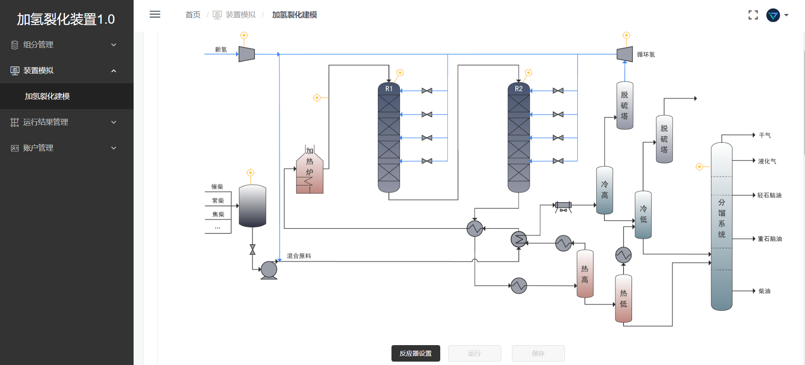
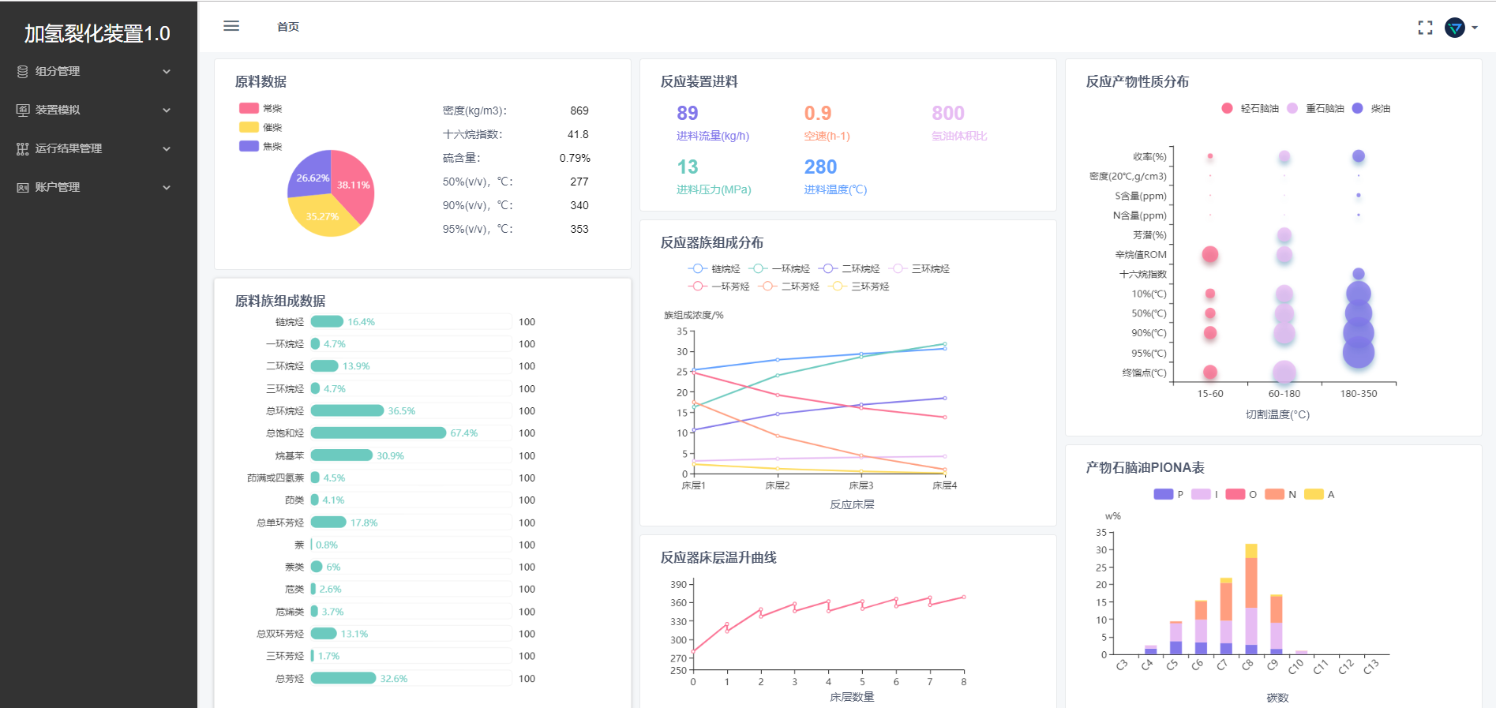
辛孚加氢类软件SP-HDP©
更易用、建模更便捷
底层模型为分子级机理模型
预测产物分子含量
实现加氢类装置分子炼油优化

Slide 26
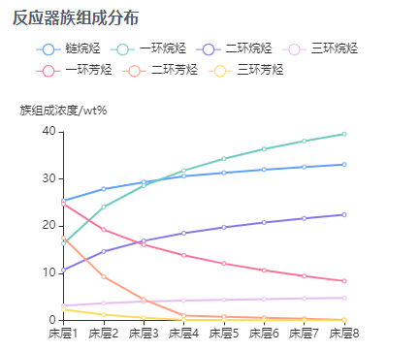
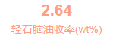
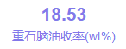
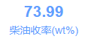
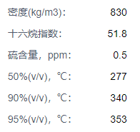
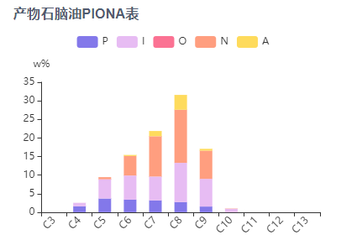
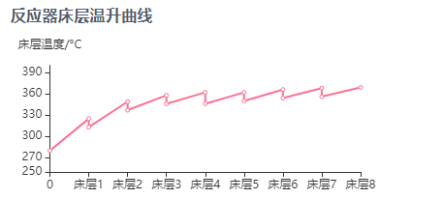
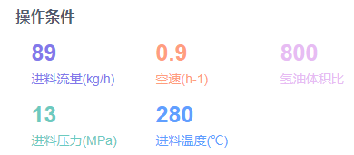
辛孚加氢类软件SP-HDP©
产物收率预测
产物性质预测
床层产物分布
床层温升曲线
产物分子组成预测
操作参数优化

Slide 27
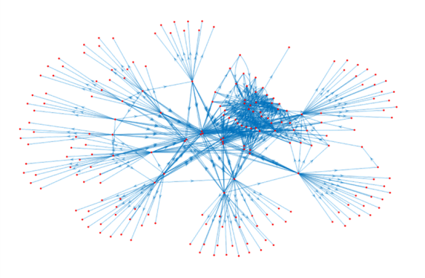
辛孚加氢类装置模拟技术路线
辛孚加氢裂化/加氢精制反应器模型关键环节：
组分库建立
基于SOL技术体系
完成了>10万个SOL分子169项物性数据库的建立
反应网络建立
确立6大类加氢反应规则
采用程序自动生成反应网络的方法
反应器模拟
反应器的热量平衡、质量平衡等控制方程体系
催化剂表征
辛孚自有的6维催化剂参数模型

Slide 28
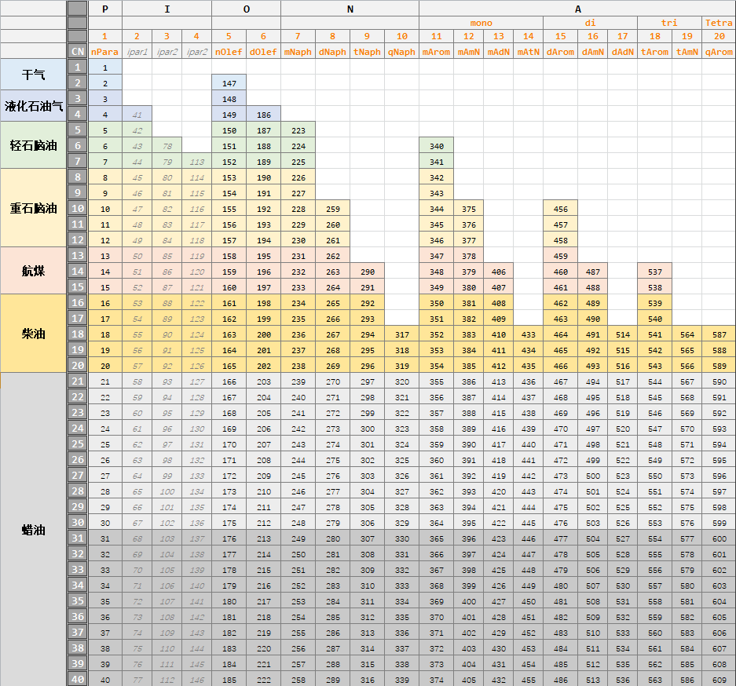
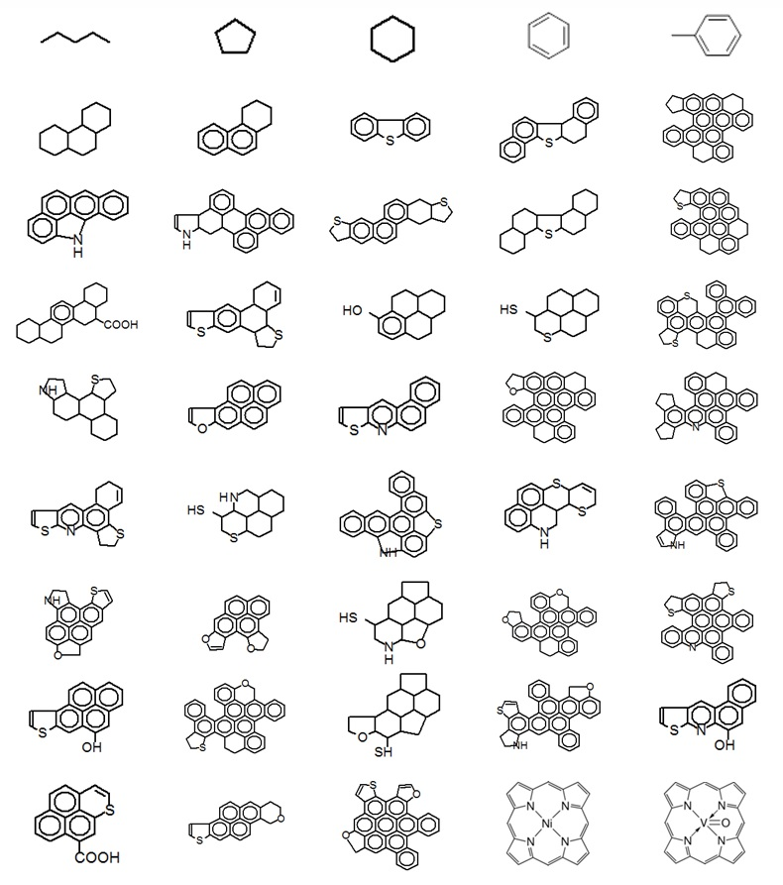
辛孚加氢类装置模拟技术路线——分子库建立

Slide 29


辛孚加氢类装置模拟技术路线——分子反应规则建立
6大类反应规则
加氢精制：
烯烃饱和
芳烃饱和
脱硫，脱氮，脱金属
加氢裂化
烷烃加氢异构，裂化
环烷烃加氢开环
芳烃加氢脱烷基
每条规则下对应若干子规则，涵盖所有加氢过程主要反应。
建立2635个分子，4692个反应的完整反应网络（C1至C40）
直接脱硫
芳烃饱和
烯烃饱和
烯烃饱和
直接脱硫
芳烃饱和
芳烃饱和
直接脱硫

Slide 30



辛孚加氢类装置模拟技术路线——反应网络生成
异构
裂化
样例原料分子
饱和
开环
开环
裂化
从该样例分子出发，程序自动生成
214个组分，372个反应。
裂化

Slide 31




辛孚加氢类装置模拟技术路线——六维催化剂模型
加氢催化剂表征：辛孚六维催化剂活性模型
催化剂设计操作参数
催化剂6维模型
精制反应器
催化床层设置
反应器实际运行数据(校正)
催化剂六个维度的失活曲线
专利《一种分子级加氢装置模拟及优化系统》

Slide 32

辛孚加氢类装置模拟技术路线——催化剂失活曲线
辛孚催化剂失活模型
积碳失活模型
金属聚集失活模型
催化剂中毒模型
载体倒塌模型
加氢裂化催化剂6维失活曲线
专利《一种分子级加氢装置模拟及优化系统》

Slide 33
京博石化催柴裂解装置优化应用案例
分子解析误差
族 | 族名称 | 预测值(wt%) | 实测值(wt%) | 绝对误差(wt%)
饱和烃 | 链烷烃 | 50.85 | 52.2 | -1.35
 | 一环烷烃 | 14.73 | 15.5 | -0.77
 | 二环烷烃 | 10.44 | 10.9 | -0.46
 | 三环烷烃 | 3.37 | 3.5 | -0.13
 | 总环烷烃 | 28.62 | 29.9 | -1.28
 | 总饱和烃 | 79.47 | 82.1 | -2.63
芳烃 | 烷基苯 | 8.20 | 8.5 | -0.30
 | 茚满或四氢萘 | 2.33 | 2.4 | -0.07
 | 茚类 | 1.07 | 1.1 | -0.03
 | 总单环芳烃 | 12.02 | 12 | 0.02
 | 萘 | 0.21 | 0.2 | 0.01
 | 萘类 | 2.99 | 3.3 | -0.31
 | 苊类 | 1.07 | 1.1 | -0.03
 | 苊烯类 | 1.07 | 1.1 | -0.03
 | 总双环芳烃 | 5.58 | 5.5 | 0.08
 | 三环芳烃 | 0.39 | 0.4 | -0.01
 | 总芳烃 | 17.99 | 17.9 | 0.09
平均绝对误差0.44%

Slide 34
京博石化催柴裂解装置优化应用案例
床层编号 | 进床层(℃) | 出床层(℃)(现场值) | 出床层(℃)(模拟值) | 温升(℃)(现场值) | 温升(℃)(模拟值) | 温升偏差(℃)
1 | 285.31 | 310.83 | 311.3479 | 25.52 | 26.0379 | 0.5179
2 | 308.32 | 335 | 332.7543 | 26.68 | 24.4343 | -2.2457
3 | 318.62 | 331.52 | 332.4085 | 12.9 | 13.7885 | 0.8885
4 | 327.35 | 357.33 | 357.8528 | 29.98 | 30.5028 | 0.5228
5 | 348.2 | 362 | 361.4032 | 13.8 | 13.2032 | -0.5968
6 | 342.72 | 351.67 | 351.6595 | 8.95 | 8.9395 | -0.0105
7 | 342.25 | 351 | 350.9152 | 8.75 | 8.6652 | -0.0848
8 | 344.55 | 356.17 | 354.1067 | 11.62 | 9.5567 | -2.0633
平均误差：
0.87℃

Slide 35
京博石化催柴裂解装置优化应用案例
日期 | 石脑油收率/% (现场值) | 石脑油收率/% (模拟值) | 石脑油收率 绝对误差/% | 裂解柴油收率/% (现场值) | 裂解柴油收率/% (模拟值) | 柴油收率 绝对误差/%
2019年1月2日 | 23.33% | 24.70% | 1.37% | 60.76% | 61.31% | 0.55%
2019年1月3日 | 23.50% | 24.10% | 0.60% | 63.55% | 65.76% | 2.21%
2019年1月4日 | 24.07% | 25.88% | 1.81% | 65.44% | 66.25% | 0.81%
2019年1月5日 | 23.90% | 25.52% | 1.62% | 67.39% | 67.72% | 0.33%
2019年1月6日 | 26.62% | 26.10% | -0.52% | 65.51% | 68.26% | 2.75%
石脑油收率平均误差：1.1%
柴油收率平均误差：1.3%
石脑油
分子类型 | 浓度/wt%
C6环烷烃 | 5.36
苯 | 0.55
C7环烷烃 | 14.22
C7芳烃 | 2.03
C8环烷烃 | 20.5
C8芳烃 | 3.67
…… | ……
柴油
分子类型 | 浓度/wt%
链烷烃 | 31.8
一环烷烃 | 27.8
二环烷烃 | 28.1
三环烷烃 | 6.8
单环芳烃 | 5
双环芳烃 | 0.4
…… | ……

Slide 36

京博石化催柴裂解装置优化案例
通过模型模拟可以为京博催柴裂解装置进行如下内容的优化：
优化混合进料配比
当原料供应充足时，通过调整原料配比使反应器操作在温和的条件下，并保证产品质量
R101反应器各床层入口温度
当进料发生变化时，调整一反的反应条件，可以灵活的调整精制程度，保证产品的稳定性
R102反应器各床层入口温度
当进料发生变化时，调整二反的反应条件，优化产物收率分布

Slide 37

京博石化催柴裂解装置优化案例
软件模拟某工况反应床层入口温度变化对产物收率的影响
产物收率 | 精制床层-10℃ | 基准工况 | 裂化床层+10℃ | 裂化床层+15℃ | 裂化床层+20℃
轻石脑油，wt% | 2.67 | 2.73 | 3.54 | 4.01 | 4.92
重石脑油，wt% | 24.43 | 28.17 | 31.4 | 33.43 | 35.27
柴油，wt% | 67.38 | 64.33 | 59.91 | 57.12 | 53.74
根据生产计划，灵活调整工艺，
可增大或减少目标产物收率

Slide 38
京博石化催柴裂解装置优化案例——提升重石脑油收率
原料性质
性质 | 值
一般性质
密度(20℃)，kg/m3 | 886
硫含量，mg/kg | 9300
氮含量，mg/kg | 561
恩氏蒸馏(D86)
初馏点，℃ | 162
10%(v/v)，℃ | 216.5
50%(v/v)，℃ | 260
90%(v/v)，℃ | 321.5
95%(v/v)，℃ | 335
烃族组成(wt%)
链烷烃 | 27.4
一环烷烃 | 10.4
二环烷烃 | 9.1
三环烷烃 | 2.6
总环烷烃 | 22.1
总饱和烃 | 49.5
烷基苯 | 17.2
茚满或四氢萘 | 4.2
茚类 | 2.3
总单环芳烃 | 23.7
萘 | 0.9
萘类 | 13.8
苊类 | 4.5
苊烯类 | 4.5
总双环芳烃 | 23.7
三环芳烃 | 3.1
总芳烃 | 50.5
进料条件
进料条件 | 进料流量，t/h | 80 | 80
 | 进料温度，℃ | 280 | 280
 | 进料压力，MPa | 12 | 12
反应器参数
床层 入口温度，℃ | R101 | R102
 | 285.4 | 349.29
 | 307.26 | 342.98
 | 321.36 | 342.21
 | 328.72 | 344.24
基准工况
产物收率
轻石脑油，wt% | 2.73
重石脑油，wt% | 28.17
柴油，wt% | 64.33
优化前产物收率
软件优化计算
优化床层温度
增效
>550万元/年
进料条件
进料条件 | 进料流量，t/h | 80 | 80
 | 进料温度，℃ | 280 | 280
 | 进料压力，MPa | 12 | 12
反应器参数
床层 入口温度，℃ | R101 | R102
 | 295.4 | 364.3
 | 317.3 | 358.0
 | 331.4 | 357.2
 | 338.7 | 359.2
优化工况
产物收率
轻石脑油，wt% | 3.54
重石脑油，wt% | 31.4
柴油，wt% | 59.91
3.23%
优化后产物收率

Slide 39
京博石化催柴裂解装置优化案例——提升重石脑油收率
石脑油收率优化案列效益测算：
产品收率提升带来的收益
装置处理量：70万吨/年
根据京博装置效益测算，每增加1%的重石脑油产量，装置增效约为500元，则装置收益计算如下：
70万吨/年×3.23%×500元/吨≈1000万元/年
催化剂失活加速带来的损失
催化剂设计寿命为3年，3年过程中操作条件升温30℃，根据催化剂失活曲线核算，催化剂失活加速带来的损失0~450万元/年

Slide 40
京博石化催柴裂解装置优化案例——提升柴油十六烷值
催化柴油
常压柴油
优化目标：提高裂解柴油十六烷值
编号 | 性质分类 | 单位 | 数值
1 | 密度(20℃) | kg/m³ | 942.9
2 | 初馏点 | ℃ | 190.4
3 | 10%(v/v) | ℃ | 229.6
4 | 50%(v/v) | ℃ | 275.2
5 | 90%(v/v) | ℃ | 342.2
6 | 95%(v/v) | ℃ | 354.6
7 | 硫含量 | mg/kg | 9000
8 | 氮含量 | mg/kg | 500
9 | 链烷烃 | Wt% | 10.9
10 | 一环烷烃 | Wt% | 0
11 | 二环烷烃 | Wt% | 6.7
12 | 三环烷烃 | Wt% | 2.6
13 | 总环烷烃 | Wt% | 9.3
14 | 总饱和烃 | Wt% | 20.2
15 | 烷基苯 | Wt% | 17.3
16 | 茚满或四氢萘 | Wt% | 6.8
17 | 茚类 | Wt% | 2.4
18 | 总单环芳烃 | Wt% | 26.5
19 | 萘 | Wt% | 1.8
20 | 萘类 | Wt% | 28.5
21 | 苊类 | Wt% | 8.2
22 | 苊烯类 | Wt% | 8
23 | 总双环芳烃 | Wt% | 46.5
24 | 三环芳烃 | Wt% | 6.8
25 | 总芳烃 | Wt% | 79.8
编号 | 性质分类 | 单位 | 数值
1 | 密度(20℃) | kg/m³ | 865.2
2 | 初馏点 | ℃ | 181
3 | 10%(v/v) | ℃ | 210.6
4 | 50%(v/v) | ℃ | 275.1
5 | 90%(v/v) | ℃ | 355.2
6 | 95%(v/v) | ℃ | 378.9
7 | 硫含量 | mg/kg | 5000
8 | 氮含量 | mg/kg | 450
9 | 链烷烃 | Wt% | 30
10 | 一环烷烃 | Wt% | 6.5
11 | 二环烷烃 | Wt% | 20.2
12 | 三环烷烃 | Wt% | 5.3
13 | 总环烷烃 | Wt% | 32
14 | 总饱和烃 | Wt% | 62
15 | 烷基苯 | Wt% | 13.1
16 | 茚满或四氢萘 | Wt% | 5.4
17 | 茚类 | Wt% | 3.3
18 | 总单环芳烃 | Wt% | 21.8
19 | 萘 | Wt% | 0.6
20 | 萘类 | Wt% | 8
21 | 苊类 | Wt% | 2.8
22 | 苊烯类 | Wt% | 3.1
23 | 总双环芳烃 | Wt% | 14.5
24 | 三环芳烃 | Wt% | 1.7
25 | 总芳烃 | Wt% | 38
原料初始比例
催柴：常柴 | 55.4% ：44.6%
产物收率
轻石脑油，wt% | 4.22
重石脑油，wt% | 26.57
柴油，wt% | 63.77
十六烷值
裂解柴油 | 50.2
优化原料配比
（操作条件基本不变）
原料优化比例
催柴：常柴 | 45 % : 55%
产物收率
轻石脑油，wt% | 4.58
重石脑油，wt% | 26.74
柴油，wt% | 62.87
十六烷值
裂解柴油 | 51.2
十六烷值
提高1个单位

Slide 41
催柴裂解装置柴油十六烷值优化效益测算
效益测算方法
优化前后两种工况操作条件不变（装置能耗优化前后基本不变），因此考虑成本因素有：
①原料成本（原料柴油+新氢）
②产物价格
③十六烷值提高所带来的价值：50元/(单位CN)
因此效益公式为：
价格分类
 | 分类 | 价格(元/吨)
原料油/氢气 | 催化柴油 | 3900
 | 常压柴油 | 4250
 | 新氢 | 10000
产物 | 轻石脑油 | 4750
 | 重石脑油 | 4950
 | 裂解柴油(CN50.2) | 5100
 | 裂解柴油(CN51.2) | 5150
每提高一个单位CN，柴油价格提高50元
装置利润 = 产品产量 × 价格 - 原料用量×价格 - 新氢消耗成本

Slide 42
催柴裂解装置柴油十六烷值优化效益测算
氢耗分析
从原料分子分析可知，常柴芳烃含量少、催柴芳烃含量高，优化原料配比后，催柴含量减少，则可降低氢耗。
从优化前后分子组成分析，原料芳烃含量如下表：
芳烃 | 原始配比芳烃含量 | 优化配比后 芳烃含量 | 每种芳烃分子消耗的氢分子数
一环芳烃 | 24.4% | 23.92% | 3H2
二环芳烃 | 32.23% | 28.9% | 5H2
三环芳烃 | 4.53% | 4% | 7H2
催柴裂解装置化学氢耗约占原料油4%（设计值），从表中可估算出优化原料配比后，芳烃减少带来的化学氢耗可降低8.3%，在综合氢气价格，一年氢耗约降低2320万元。
原料配比成本分析
优化配方后，原料中常柴比例增加，催柴比例减少，由加工量及原料价格计算可知，原料配比变化后，原料成本提升约2550万元
产品价值提升分析
优化配方后，综合考虑产品收率及产品价格因素，产品所带来的的价值提升约为770万元。
优化前后利润提升=2320+770-2550=540万元

Slide 43
装置优化其他增效点
提高操作水平
当原料发生变化、市场需求发生变化时，通过模拟优化，操作人员可通过辛孚软件优化，快速确定最佳操作参数。
通过软件探索新工况，桌面模拟，避免停车
对装置原料波动大，反应操作变化大的工况探索，提前进行软件模拟，提高装置安全性、稳定性。

Slide 44



辛孚装置模型也可与Aspen、KBC等通用软件结合
辛孚装置模型可单独使用，实现单装置优化，也可与HYSYS、Aspen Plus、Petro-SIM等通用软件的结合，形成全流程模型
反应产物的
性质、流量、压力、温度、分子组成
物料性质、流量、压力、温度等自动导入
Aspen上游装置模型
辛孚分子级加氢模型
自动映射到Aspen虚拟组分
辛孚虚拟组分映射技术
辛孚分子组成建模技术
：辛孚核心技术模块
Aspen下游分馏装置模型

Slide 45



辛孚催化裂化分子级机理模型及模拟软件SP-FCC©
分子级机理模型与大数据模型结合
可针对MIP工艺定制模型
准确预测汽柴油收率和性质
操作参数优化，提高产物收率

Slide 46
领先的分子级机理+大数据模型的策略
宏观性质解析分子
动力学参数
数据采集
大数据
机理
建分子库
反应规则、反应网络
反应器模型
预处理
相关性分析
产物分子库
产物分子浓度
聚类分析
延迟分析
软件设计
产物切割
产物收率性质预测
神经网络预测机理偏差
SP-FCC
软件系统
优化模型
机理+大数据补偿预测模型

Slide 47




辛孚催化裂化装置模拟技术路线——机理模型
原料信息
分子解析
模拟计算
产物切割
产物生成
产品物性
机理模型技术路线
密度
硫含量
氮含量
族组成
馏程
其他物性
…
宏观性质
2410分子
5185反应
产物分布
产品性质

Slide 48

辛孚催化裂化装置模拟技术路线——分子库建立
部分核心结构

Slide 49
辛孚催化裂化装置模拟技术路线——动力学网络建立
辛孚催化裂化机理模型分子族
编号 | 族分类 | 编号 | 族分类
1 | 正构烷烃 | 26 | 十二氢屈
2 | 异构烷烃 | 27 | 茚类
3 | 单烯烃 | 28 | 苊类
4 | 双烯烃 | 29 | 苊烯类
5 | 环烯烃 | 30 | 芴类
6 | 一环环烷（五元环） | 31 | 联苯类
7 | 一环环烷（六元环） | 32 | 硫醇
8 | 二环环烷（十氢萘） | 33 | 硫醚
9 | 三环环烷（全氢菲） | 34 | 环硫醚
10 | 四环环烷（全氢屈） | 35 | 二硫化物
11 | 五环环烷（全氢苉） | 36 | 噻吩类
12 | 六环环烷 | 37 | 苯并噻吩类
13 | 一环芳烃（烷基苯类） | 38 | 二苯并噻吩类
14 | 二环芳烃（萘类） | 39 | 萘并苯并噻吩
15 | 三环芳烃（蒽菲类） | 40 | 吡啶
16 | 四环芳烃（芘） | 41 | 喹啉
17 | 四环芳烃（屈） | 42 | 吲哚类
18 | 五环芳烃（苝类） | 43 | 咔唑类
19 | 五环芳烃（二苯并蒽） | 44 | 苯并咔唑
20 | 茚满类 | 45 | 脂肪酸/环烷酸/烷基苯酸
21 | 四氢萘（萘满类） | 46 | 一环环烷酸
22 | 四氢菲 | 47 | 二环环烷酸
23 | 八氢菲 | 48 | 三环环烷酸
24 | 四氢屈（环烷菲） | 49 | 烷基苯酸
25 | 八氢屈 | 50 | 苯酚类
1734分子表征原料
2410分子表征全部分子（原料+中间分子+产物）
裂化、开环、异构、氢转移、缩合等
25大类反应规则
5815个反应

Slide 50

辛孚催化裂化装置模拟技术路线——动力学网络建立
25大类反应规则
正构烷烃、异构烷烃裂化
正构烯烃、异构烯烃裂化
环烷烃断侧链、芳烃断侧链
环烷烃开环反应
环烷烃脱氢
烯烃异构
烯烃氢转移
烯烃环化
芳烃缩合
……
每条规则下对应若干子规则，涵盖所有催化裂化过程主要反应。
建立2410个分子，5815个反应的完整反应网络

Slide 51

辛孚催化裂化装置模拟技术路线——反应器模型
反应器模型：
提升管反应器，长度远大于直径；
采用平推流反应器模型
输入：
反应动力学网络；
原料流量、原料分子浓度；
温度、压力、剂油比、反应时间、反应器尺寸
输出：
馏分收率和性质
产物分子浓度分布

Slide 52

辛孚催化裂化装置模拟——预测结果
分子浓度分布
馏分收率分布

Slide 53
辛孚催化裂化装置模拟技术路线——大数据模型
1.数据采集
2.数据处理
预测目标
平均误差
516个DCS位号数据
340项LIMS数据
时间：10个月
系统范围：反再、分馏、吸收稳定
筛选相关变量
异常值处理
数据平滑去噪
稳态检测
数据归一化
轻柴油流量
5.43%
重柴油流量
2.23%
汽油流量
0.75%
液化气流量
干气流量
0.76%
1.81%
3.分析建模
4.优化
变量关联分析
主成分分析
神经网络建立预测模型
历史案例库最佳工况自动匹配
优化算法全局参数寻优
柴油馏程性质
<0.5%
汽油馏程性质
<1%

Slide 54


辛孚催化裂化装置模拟技术路线——大数据模型
预测目标
平均误差
数据筛选、收集
数据整理
BP神经网络
建模
轻柴油流量
5.43%
重柴油流量
2.23%
神经元1
数据清洗、填充
异常值分析
去噪处理
稳态检测
主成分分析
汽油流量
0.75%
筛选出DCS参数84个
神经元2
液化气流量
干气流量
0.76%
1.81%
神经元3
柴油馏程性质
<0.5%
LIMS性质变量24个
汽油馏程性质
<1%

Slide 55
运用辛孚SP-FCC优化催化裂化装置的增效点
提高总液收
软件针对各种工况模拟优化，寻找裂化深度最佳理论值，精确指导操作参数调节
优化产品分布
紧跟市场变化，调整汽油、柴油、液化气的比例，计算最优产品分布，利用优化软件快速指导调节操作参数
产品质量控制
产品性质计算模型与反应机理模型紧密结合，严控辛烷值、十六烷值等质量指标，提升产品价值
提升装置操作优化率（RTO策略）
紧跟原料变化，实时计算最佳操作参数，避免长期固定反应温度等操作参数带来的价值损失
分子信息指导下游精细分离与加工
详细的产物分子信息可以为下游精细分离与加工提供理论依据，提升全厂效益

Slide 56
运用SP-FCC优化催化裂化装置案例——最佳操作温度的选择
改变反应温度，模拟不同温度下的产物分布
汽油收率最佳：505℃
总液收最佳：510℃
柴汽比最低：510℃

Slide 57
SP-FCC装置优化增效案例
基于历史案例库匹配优化结果展示
挑选200组工况测试，以汽油收率最佳为目标，计算出优化后的汽油收率及相应的操作参数，经预测模型验证，超过90%（ 186组）的工况存在优化空间
汽油平均收率增加1.43%
油浆平均收率下降1.52%

Slide 58
FCC装置优化汽油收率效益测算案例
优化前后产物收率变化
物流 | 收率变化 | 平均价格 （元/吨） | 平均利润 （元/吨）
原料 | 0 | --- | ---
干气 | +0.03% | 2000 | 200
液化气 | +0.14% | 3500 | 350
催化汽油 | +1.43% | 5000 | 500
催化柴油 | -0.10% | 4000 | 400
油浆 | -1.52% | 2500 | 250
焦炭 | +0.02% | 0 | ---
以某石化企业300万吨/年重油催化裂化装置为例，能耗参照国标对能耗的规定，加工重质原料油的能耗应小于85千克标准油每吨。收率增加的产品乘以0.085的能耗系数；焦炭经再生器处理后为装置提供能量。
利润变化=Σ(原料产量×收率变化× 利润× 能耗系数)
= 300万×（0.03% ×200 ×（1-0.085）+0.14% ×350 ×（1-0.085）+ 1.43% ×500 ×（1-0.085）- 0.10% ×400- 1.52% ×250）= 853万/年

Slide 59
辛孚流程模拟与优化——应用案例
山东京博石化
70万吨/年催柴加氢改质装置
160万吨/年蜡油加氢裂化装置
90万吨/年汽油加氢装置
70万吨/年连续重整装置
170万吨/年催化裂化装置
九江石化
500万吨/年常减压装置
兰州石化
300万吨重油催化裂化装置

Slide 60
目录
辛孚分子炼油技术体系
原油快评
流程模拟系统
原油调和系统
油品移动和汽柴油调和系统
辛孚业绩

Slide 61
目前常见原油调合系统的不足
未考虑非线性混合效应
基于简单的线性加和，缺乏对原油混合效应的计算模型（如收率受混合效应的影响等）；
“比例优化”模块得出的优化配方多为次优解
传统原油调和模型得到的“优化配方”往往是次优化配方，如果不考虑混合效应，无法实现真正意义的配方优化；
后台原油数据库不完善
缺乏准确的原油数据库，所使用的原油数据库年份偏旧、原油数据不全；
缺少原油分子数据，无法对后续分子炼油提供支撑

Slide 62

辛孚原油调和系统架构（完整方案）
在线
分析仪
分析
小屋
性质
模型
原油在线分析系统
：
辛孚核心知识产权环节
比例优化
系统
企业原油
数据库
混合效应计算模型
比例优化计算模型
比例控制
系统
管道、仪表、阀门等
比例控制APC系统
比例控制DCS系统

Slide 63
混合效应中的重要非线性模型
性质 | 描述 | 性质 | 描述
密度 | 体积混合规则 | 辛烷值 | 受分子间作用力影响，存在显著非线性调和效应
收率 | 沥青质胶束结构受芳烃分子影响，导致常减压装置收率变化 | 蒸气压 | 受轻质分子影响明显，非线性混合效应显著
粘度 | 不同性质的原油需对粘度混合规则进行修正 不同馏分的粘度混合规则不一 | 十六烷值 | 受分子间作用力影响，存在显著非线性调和效应
闪点 | 受轻组分影响大于重组分 | 胶质 | 受沥青质胶束平衡影响，存在非线性混合
凝点、冰点、冷滤点 | 轻组分对性质影响显著，非线性混合效应明显 | 沥青质 | 受沥青质胶束平衡影响，存在非线性混合

Slide 64


非线性调和实例：对收率的影响
某石化企业发现混炼凝析油时，石脑油收率存在明显非线性混合效应
机理分析：凝析油中的芳烃含量较高，导致其溶解性增强，混合后破坏了其他原油的沥青质胶束结构，导致馏分收率变化

Slide 65

原油混合非线性混合机理
牙哈凝析油
含苯、甲苯多
导致特性因数在60-120℃区间产生突降

Slide 66






辛孚的沥青质胶束模型准确预测非线性混合效应
线性结果
线性计算石脑油收率：
22.80%
管输哈油
三种原油混炼
北疆原油
实际收率
常减压装置实际石脑油收率：
18.51%
牙哈凝析油
模型结果
辛孚胶束模型计算收率：
18.71%

Slide 67
目录
辛孚分子炼油技术体系
原油快评
流程模拟系统
原油调和系统
油品移动和汽柴油调和系统
辛孚业绩

Slide 68

辛孚分子级汽油在线调和——技术架构
既可新建汽油在线调和系统，也可对现有在线调和系统进行分子级改造

Slide 69
辛孚分子级汽油在线调和——系统清单
仪器、软件名称 | 用途说明
汽油组分PONA气相色谱分析仪 | 分析汽油组分分子数据；
汽油分子数据库 | 储存汽油分子物性数据，供调和优化时调用；
汽油调和分子级物性模型 | 从分子层级计算调和汽油宏观性质；
汽油调和配方优化器 | 根据汽油组分分子以及调和目标优化配方；在线使用时，根据管道流量和辛烷值偏差计算流量调整参数；
近红外在线分析系统 | 在线调和时实时分析管道内油品性质，并反馈给SP-GasBlend系统，用于实时调整流量控制参数；
SP-GasBlend系统 | 离线使用时，用于获取调和初始配方。在线使用时，根据流量和在线分析系统反馈实时优化调和比例。调和完成后，汇总罐区数据和质检数据。
辛孚在线调和先进控制系统 | 包括分子级辛烷值模型预测控制器和预测过滤器。根据根据流量和在线分析系统反馈预测调和性质变化趋势，并向DCS给定各组分流量。
DCS系统 | 根据给定流量执行调节阀控制

Slide 70
辛孚分子级汽油在线调和——部门组织关系
部门或者系统名称 | 职责或功能说明 | 信息关联关系
计划部门 | 制定调和计划 | 调和开始前，下达调和产量计划，可用组分油 调和结束可从SP-GasBlend系统中查看调和结束后库存信息
生产部门 | 制定调和方案和配方 | 依靠SP-GasBlend系统，根据计划部门调和量和可用组分获取调和配方。 调和组分的PONA分子数据从LIMS系统中获取。
质检部门 | 向生产部门提供调和组分PONA分子数据，并负责调和完成后成品汽油的质量检测 | 将调和组分和成品汽油分析数据上传LIMS系统。 SP-GasBlend系统自动从LIMS系统匹配数据。
调和车间 | 负责根据生产部门下达的调和比例和调和目标，执行管道调和。 | SP-GasBlend系统自动将配方比例下达到现场DCS系统中，启动管道调和。
SP-GasBlend系统 | 离线使用时，用于获取调和初始配方。在线使用时，根据流量和在线分析系统反馈实时优化调和比例。调和完成后，汇总罐区数据和质检数据。 | 汽油调和一体化管理平台，集成计划方案、配方优化、先进控制、罐区管理、分析数据查看等。

Slide 71

辛孚分子级汽油在线调和——实施步骤

Slide 72








辛孚分子级汽油在线调和——技术优势
分子级调和模型+在线调和系统，根据在线分析结果迅速解析油品分子组成 ；*
分子级调和模型深度优化调和配方，比传统在线调和系统提升>20元/吨调和利润；
减少汽油调和模型建模时间90%以上；
降低汽油调和模型后期维护成本50%以上。
气相色谱
近红外
在线分析仪
*：专利技术2019102219016、2019102219425、2019100008307
分析小屋

Slide 73

汽油调和：非线性调和属性显著
Notes:
调和效应（正负效应）
55-59 略过讲

Slide 74
常见汽油调和模型
线性模型
非线性模型
（考虑混合效应）
非线性模型
（考虑混合效应+族间作用力）
各组分体积分数
各组分辛烷值
各组分在混合物中的辛烷值贡献系数
PONA各族间的作用系数
不足：
当调和组分的成分发生变化时，模型失准。

Slide 75
辛孚分子级汽油调和模型
分子级模型
（分子间相互作用）
F1(V)，根据所有组成分子浓度计算得出第i个分子在该混合物中的辛烷值贡献系数
F2(V)，根据所有组成分子浓度计算得出第i个分子受到其余分子的作用力合力
各分子体积分数
各分子纯物质辛烷值

Slide 76
辛孚分子级汽油调和模型性能
模型包含674个汽油分子，囊括所有汽油组分的分子成分（通过气相色谱即可检测）
包含乙醇、甲醇等分子，为乙醇汽油做好准备
模型经9大类2000多种汽油调和组分训练
准确预测RON与MON，误差控制在0.1~0.2以内
组分变化时仍保持
高精确度

Slide 77
苛刻指标调和案例
具有苛刻约束指标的95#汽油
分析项目 | 指标要求 | 国VIB | 预测值 | 实测值
研究法辛烷值（RON） | ≥95 | ≥95 | 97 | 96.8
抗爆指数 | ≥90 | ≥90 | 91.1 | 91.4
初馏点,℃ | 24-40 | 无要求 | 36.37 | 32.5
终馏点,℃ | 190~210 | ≤205 | 195.8 | 194.6
100℃下馏出体积,ml | 50~58 | 无要求 | 54.35 | 52.5
150℃下馏出体积,ml | 83~89 | 无要求 | 85.47 | 89
蒸气压,kPa | 56~60 | 45~85(冬) | 57.4 | 59
芳烃（体积分数）,% | 29-35 | ≤35 | 34.64 | 33.8
烯烃（体积分数）,% | 5~12 | ≤15 | 9.11 | 9.5
氧含量（质量分数）,% | ≤1 | ≤2.7 | 0.902 | 0.89
密度（15℃）,kg/m³ | 740~754 | 720~775 | 751 | 748.9
组分 | 体积比
三甲苯 | 8%
甲苯 | 14%
异戊烷 | 12%
加氢汽油 | 61%
MTBE | 5%
从20多个可选组分中选出

Slide 78
辛孚油品调和应用案例
特种汽油调和（山东京博石化）
特种汽油调和，显著提升配方研发速度、降低人员检测成本、降低调和成本
效益提升>300万/年
汽油在线调和（山东京博石化）
与近红外在线分析仪结合，实现分子级汽油在线调和，深度优化调和配方、并精准卡边
效益提升>4000万/年
柴油调和（山东京博石化）
运用分子调和模型调和特种柴油，与主机厂深入合作
效益提升>200万/年

Slide 79
目录
辛孚分子炼油技术体系
原油快评
流程模拟系统
原油调和系统
油品移动和汽柴油调和系统
辛孚业绩

Slide 80
辛孚产品应用案例
项目类型 | 合作单位
智能工厂方案规划 | · 九江石化 · 广东石化 · 中化泉州石化 · 京博石化
分子炼油技术体系建设 | · 中石油规划总院 · 中海油炼化公司 · 兰州石化 · 京博石化
原油快评、原油数据库、切割分析软件 | · 九江石化 · 中石油规划总院 · 海南炼化 · 京博石化
流程模拟及优化 | · 九江石化常减压装置 · 京博石化5套装置 · 兰州石化催化裂化装置
原油调和 | · 京博石化
汽油调和 | · 京博石化汽油调和 · 京博石化柴油调和

Slide 81

辛孚参与编撰的专著
《石油化工智能制造》
2018年10月出版
覃伟中、谢道雄、赵劲松主编
中石化九江石化、清华大学、辛孚能源等共同撰写
以九江石化实践为基础介绍石油化工智能制造

Slide 82

辛孚参与编撰的专著
《石油炼化分子管理基础》
2019年3月出版
石油大学、辛孚能源共同撰写
完整介绍分子炼油理论基础

Slide 83
广东石化智能工厂项目——辛孚可参与环节
环节 | 描述
原油快评 | 提供自主研发的基于FT-IR的原油快评整套系统 或提供原油分子级数据库、专业切割分析软件两个子环节
流程模拟系统 | 提供自主研发的加氢精制、加氢裂化、加氢改质、催化裂化等分子级流程模拟软件，实现分子炼油 可与广东石化基于Aspen、KBC等软件平台搭建的全流程模型结合，形成互补，实现分子级提升
原油调和系统 | 提供自主研发的原油调和整套系统 或提供核心的比例优化软件（包含最新原油数据库、原油混合性质计算模型、比例优化模型等）
汽柴油调和系统 | 提供自主研发的分子级汽柴油在线调和系统 或提供核心的分子级配方优化软件
技术自主可控，并可与寰球共同研发、共享知识产权
提升广东石化智能工厂项目的国产化比例

Slide 84

谢 谢

